Slide 1




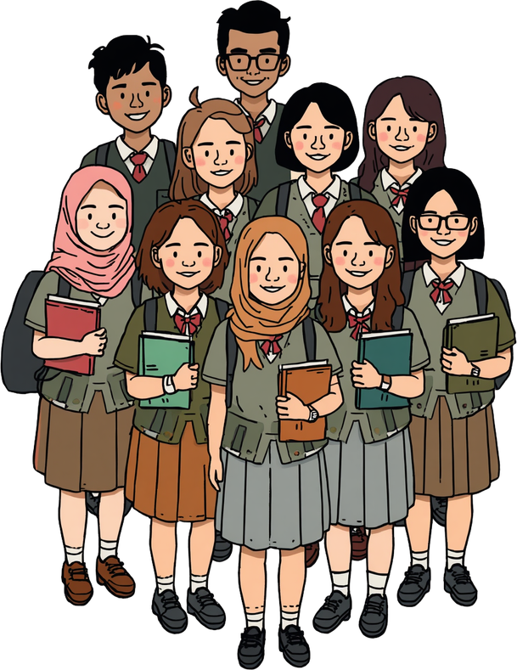
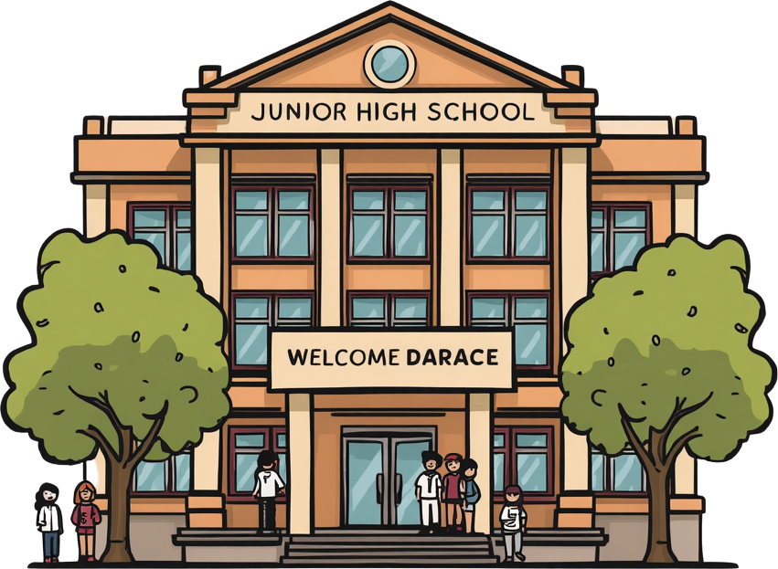
MTs Negeri 1 Kota Makassar
AKU DAN PERANKU DI SEKOLAH
PPL PPG Calon Guru UNM 2026

Slide 2
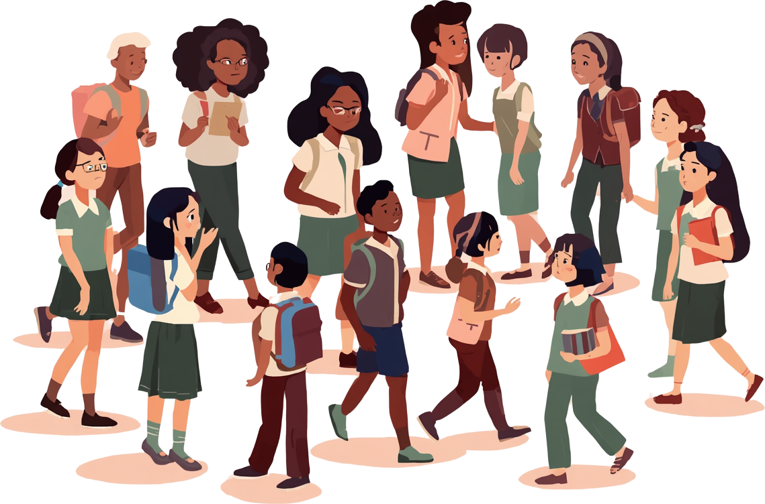
AKU ADALAH BAGIAN DARI SEKOLAH INI
Sekolah adalah komunitas dengan interaksi dan tanggung jawab bersama.
Sebagai Siswa kelas VII adalah warga baru dengan hak dan kewajiban yang sama dengan kelas VIII maupun kelas IX. Tanggung jawab sosial penting untuk menciptakan lingkungan sekolah yang baik. Mari kita belajar bersama menjadi bagian dari komunitas sekolah!
PPL PPG Calon Guru UNM 2026

Slide 3
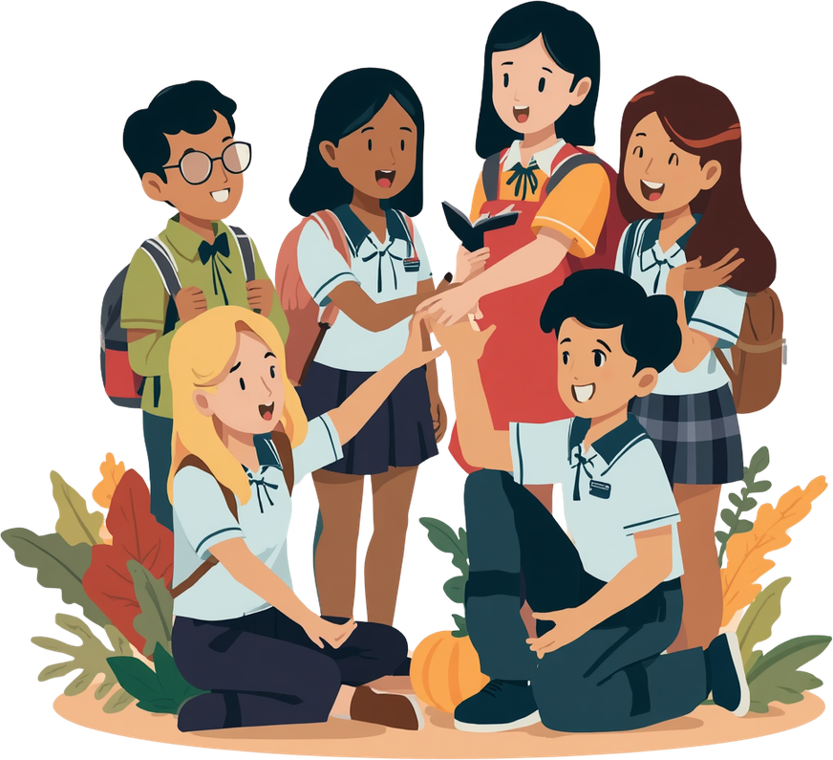
MENGAPA PENTING?
Setiap tindakan kita mempengaruhi diri sendiri dan orang lain di sekitar kita.
  Setiap tindakanmu berdampak pada dirimu dan orang lain
  Lingkungan sekolah yang positif dibangun dari kontribusi semua orang
  Kebiasaan bertanggung jawab membentuk karaktermu untuk masa depan
PPL PPG Calon Guru UNM 2026

Slide 4
PPL PPG Calon Guru UNM 2026
SISWA
GURU
PETUGAS SEKOLAH
HAK :
HAK :
HAK :
SIAPA SAJA WARGA SEKOLAH?
  Mendapat pendidikan berkualitas
  Diperlakukan adil
  Menggunakan fasilitas sekolah.
  Dihormati oleh siswa
  Didukung oleh sekolah dalam mengajar.
  Diperlakukan dengan sopan dan dihormati oleh semua warga sekolah.
Sekolah terdiri dari tiga kelompok utama: Siswa, Guru, dan Petugas Sekolah. Setiap kelompok memiliki hak dan kewajiban masing-masing.
KEWAJIBAN :
KEWAJIBAN :
KEWAJIBAN :
  Hadir tepat waktu
  Mengikuti pelajaran
  Menjaga kebersihan
  Menghormati guru dan teman
  Mengajar dengan penuh dedikasi
  Membimbing siswa
  Menjadi teladan
  Menjaga kebersihan dan keamanan lingkungan sekolah

Slide 5
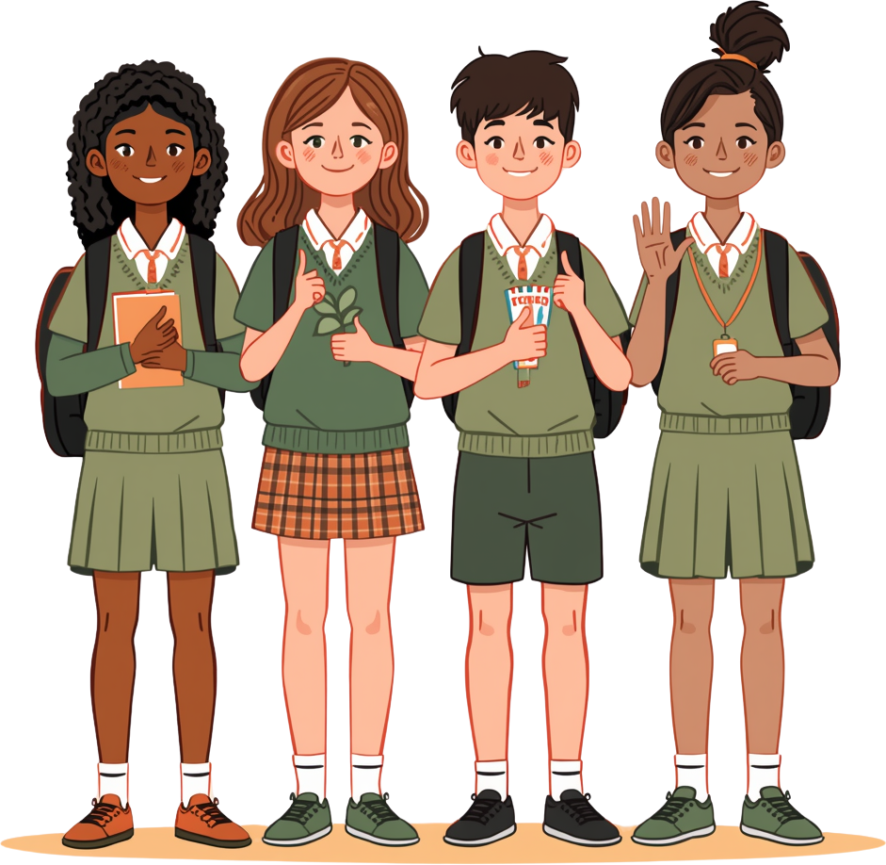
PPL PPG Calon Guru UNM 2026
EMPAT PILAR TANGGUNG JAWAB SISWA
Sebagai siswa kelas VII, kamu memiliki empat pilar tanggung jawab yang harus dijalankan di sekolah.

Slide 6
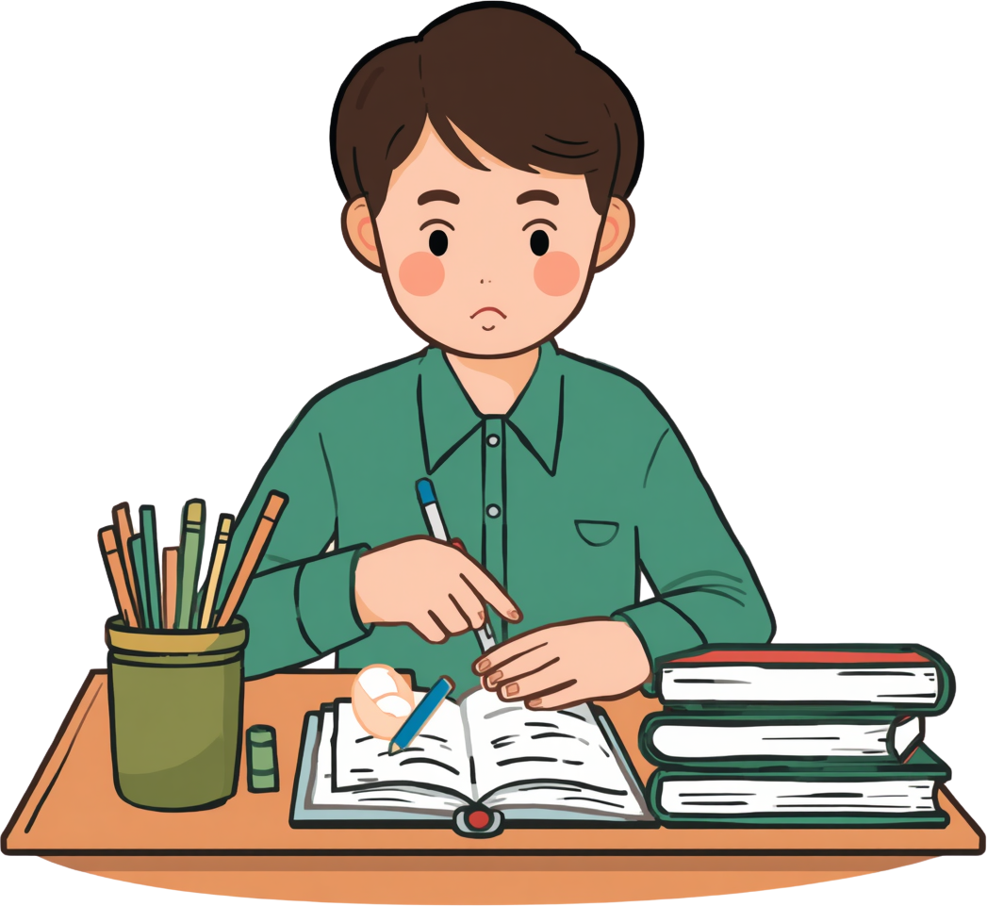
PILAR 1 - TANGGUNG JAWAB TERHADAP DIRI SENDIRI
Tanggung jawab dimulai dari diri sendiri. Dengan disiplin pribadi, kamu membangun fondasi untuk sukses di sekolah.
CONTOHNYA :
  Masuk kelas sebelum bel berbunyi
  Mengerjakan tugas mandiri, tidak menyontek
  Membawa perlengkapan belajar lengkap
  Menjaga kesehatan agar belajar optimal
PPL PPG Calon Guru UNM 2026

Slide 7
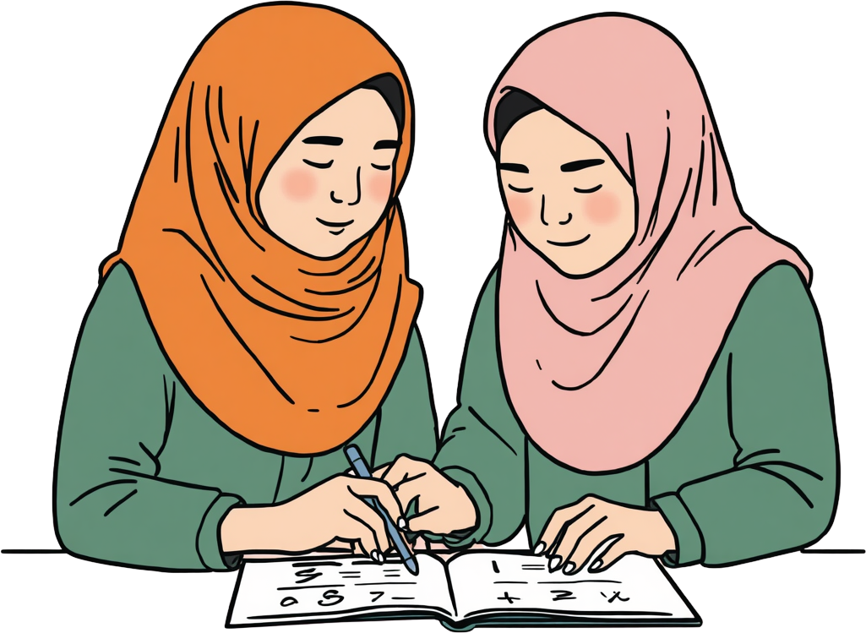
PILAR 2 - TANGGUNG JAWAB TERHADAP TEMAN
Belajar adalah pengalaman bersama. Perilaku kita mempengaruhi hak dan kenyamanan teman-teman di sekitar kita.
CONTOHNYA :
  Tidak berbicara saat guru menjelaskan
  Menghargai pendapat teman saat diskusi
  Tidak mengejek teman yang salah
  Membantu teman yang kesulitan
PPL PPG Calon Guru UNM 2026

Slide 8
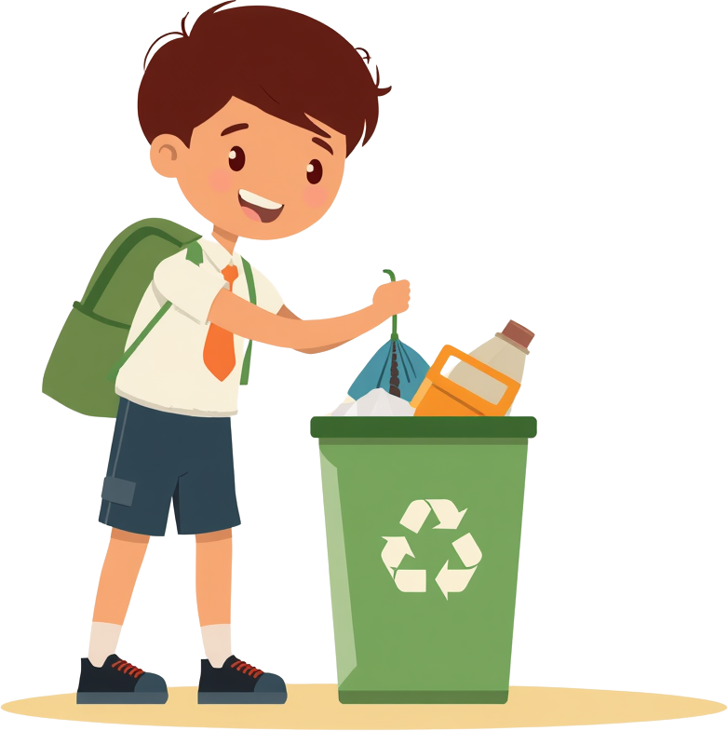
PILAR 3 - TANGGUNG JAWAB TERHADAP FASILITAS SEKOLAH
Fasilitas sekolah adalah milik bersama; merawatnya menunjukkan rasa hormat dan tanggung jawab.
CONTOHNYA :
  Buang sampah pada tempatnya
  Tidak mencoret meja, kursi, dinding sekolah
  Merawat buku perpustakaan dengan baik
  Menghemat air dan listrik
PPL PPG Calon Guru UNM 2026

Slide 9
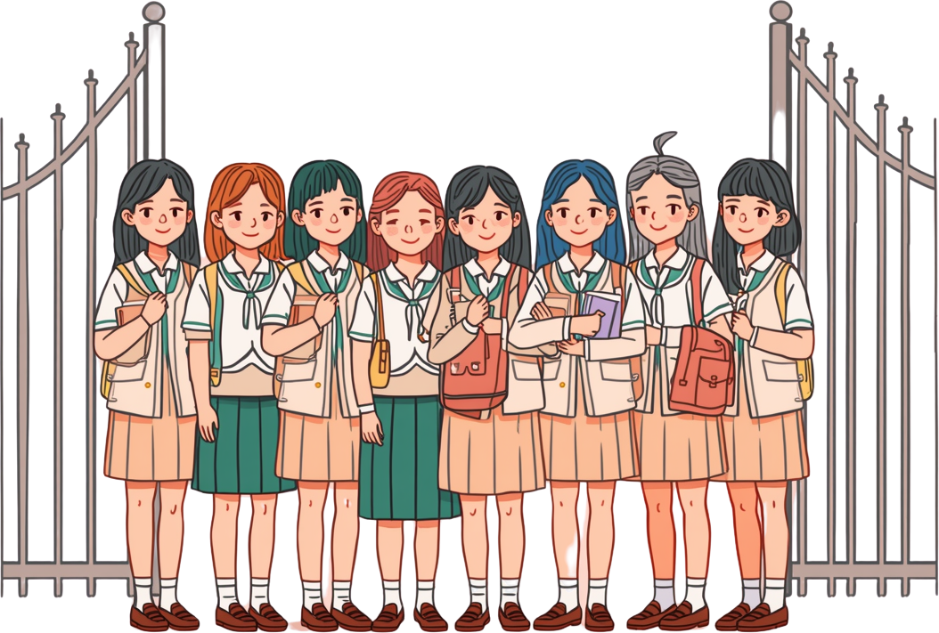
PILAR 4 - TANGGUNG JAWAB TERHADAP NAMA BAIK SEKOLAH
Siswa mewakili nilai-nilai sekolah di mana pun berada.
CONTOHNYA :
  Berperilaku sopan di lingkungan sekitar
  Tidak membuat keributan di tempat umum
  Memakai seragam dengan rapi dan lengkap
  Bangga menjadi bagian dari sekolah
PPL PPG Calon Guru UNM 2026

Slide 10

KOMPETENSI SOSIAL-EMOSIONAL YANG DIKEMBANGKAN
Keterampilan penting untuk menjadi warga sekolah yang bertanggung jawab.
Tanggung jawab sosial tidak hanya tentang aturan, tetapi juga mengembangkan kemampuan mengenal diri, mengelola emosi, memahami orang lain, dan membuat keputusan yang tepat.
PPL PPG Calon Guru UNM 2026

Slide 11
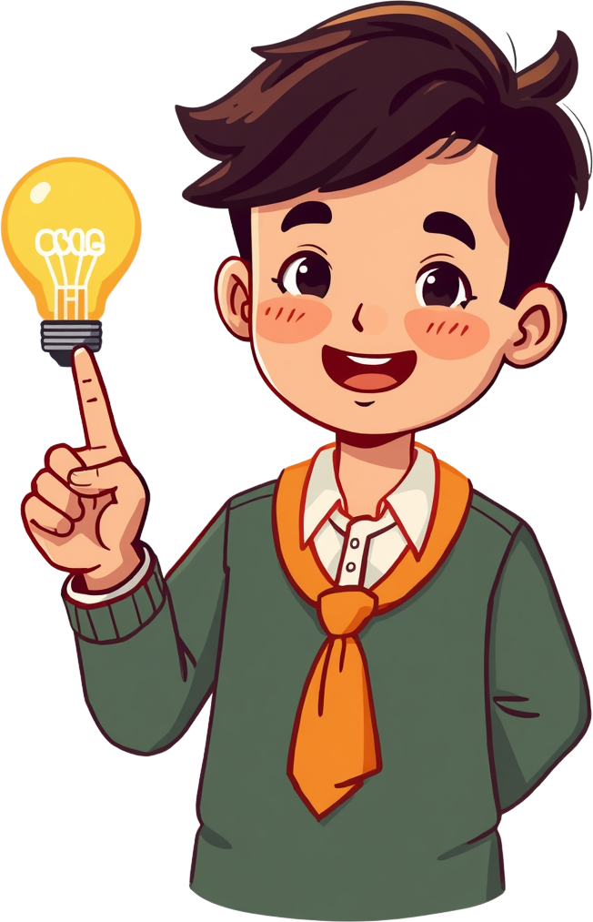
KOMPETENSI SOSIAL-EMOSIONAL
Lima kompetensi yang dikembangkan melalui tanggung jawab sosial di sekolah.
  Kesadaran Diri: mengenali peran dan tanggung jawab
  Pengelolaan Diri: membuat komitmen bertindak bertanggung jawab
  Kesadaran Sosial: memahami dampak perilaku terhadap lingkungan
  Keterampilan Berteman: berdiskusi, mendengarkan, menghargai
  Pengambilan Keputusan: memilih tindakan yang tepat
PPL PPG Calon Guru UNM 2026

Slide 12
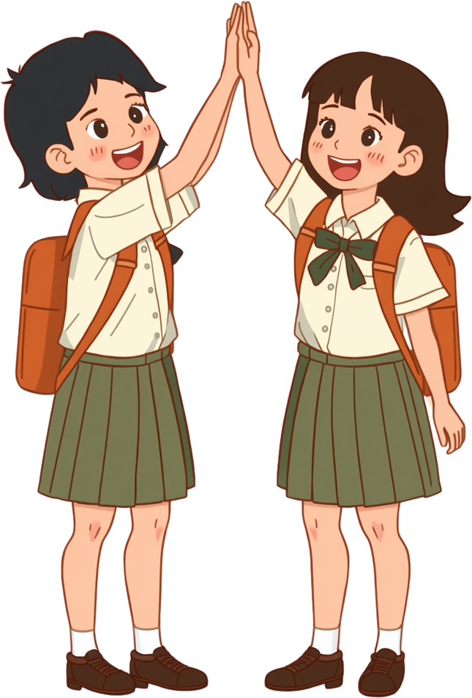
PPL PPG Calon Guru UNM 2026
TERIMA KASIH!
Mari kita jalankan tanggung jawab sosial dengan sungguh-sungguh sebagai warga sekolah yang baik.

